Slide 1


SEMANA 18

Slide 2


Slide 3
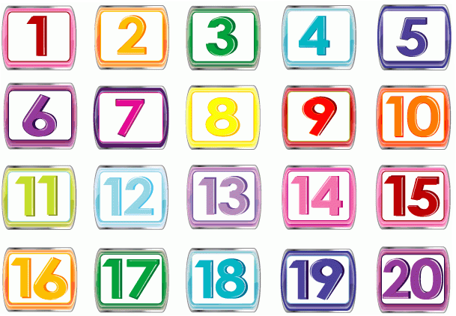

Slide 4
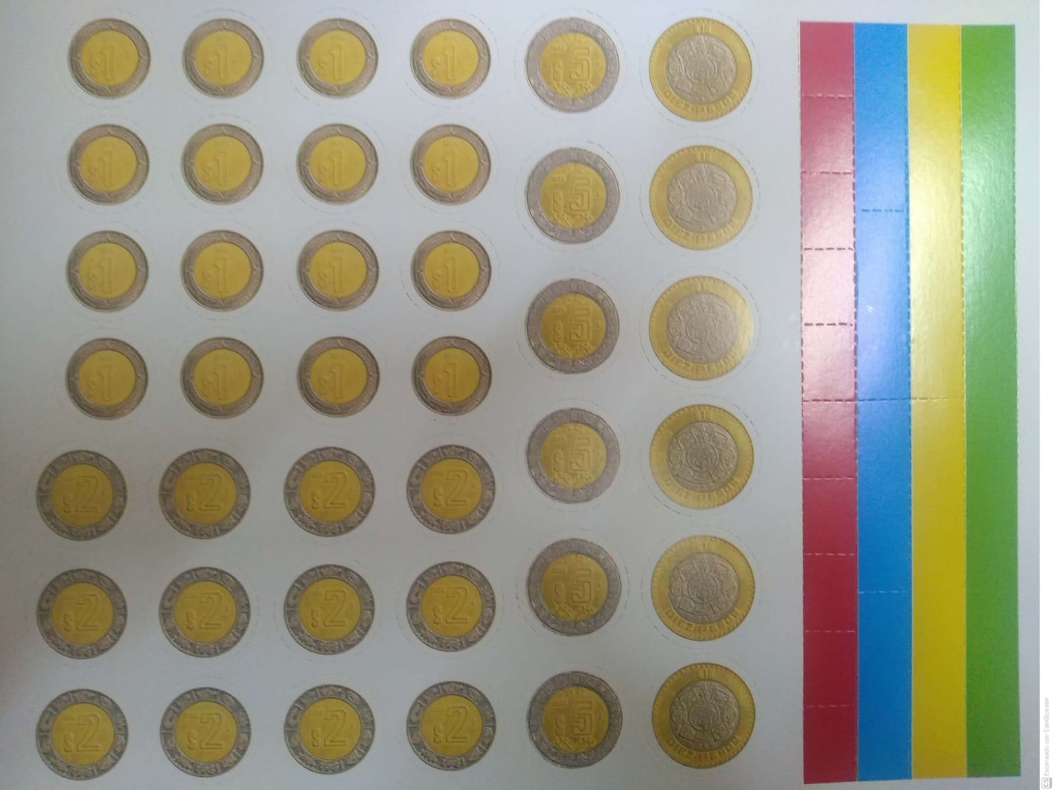

LUNES

Slide 5
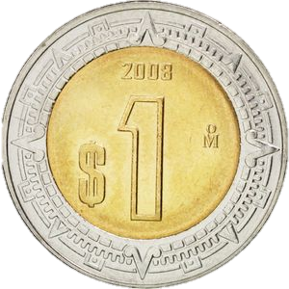
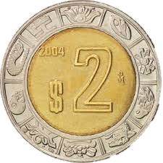
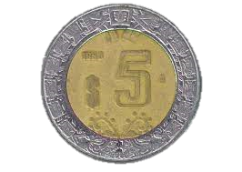
ocho 1 peso, seis de 2 pesos y tres de 5 pesos)

Slide 6


Slide 7
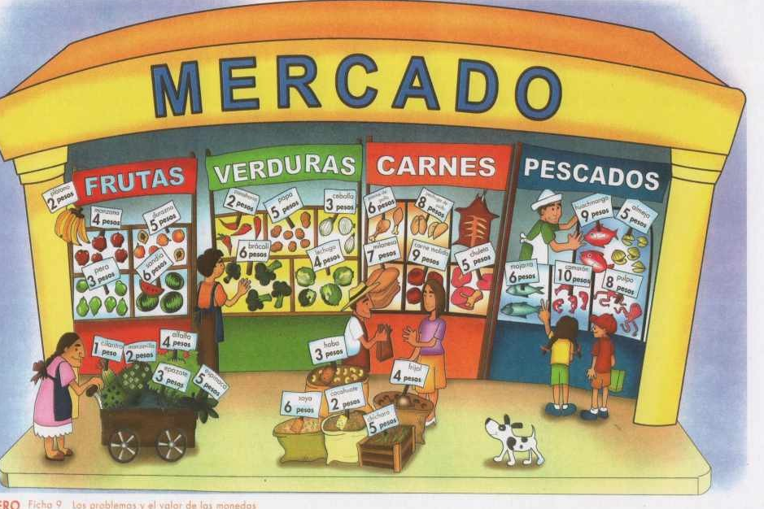
Martes

Slide 8
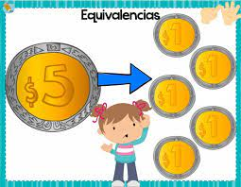

Slide 9
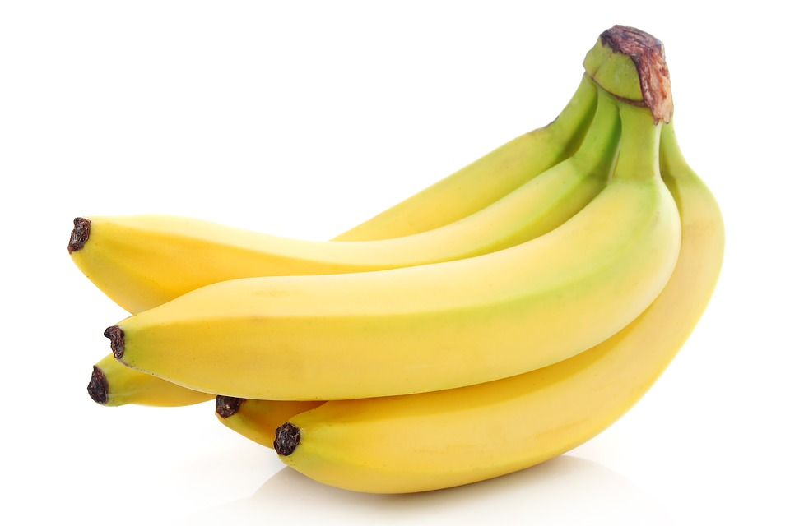
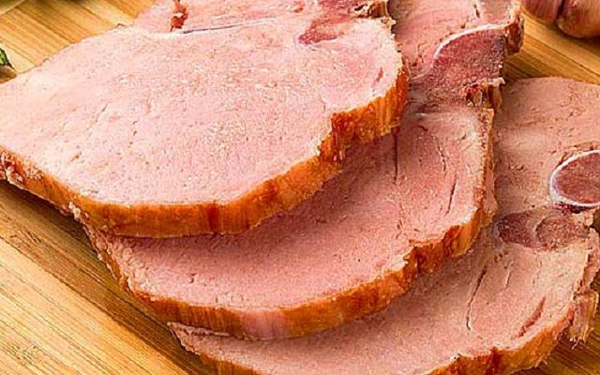

Slide 10


Slide 11
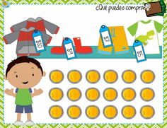
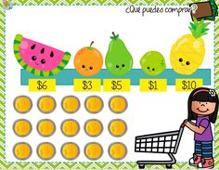
Juego de la tiendita

Slide 12

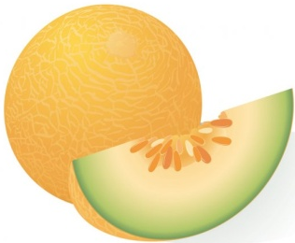


$10 | $1 | $5 | $2
Realizar el impreso con la imagen de varias frutas y su precio dibujar la cantidad de monedas de un peso que requieren para pagar.

Slide 13
$5 | $2

Slide 14
$1 | $10

Slide 15
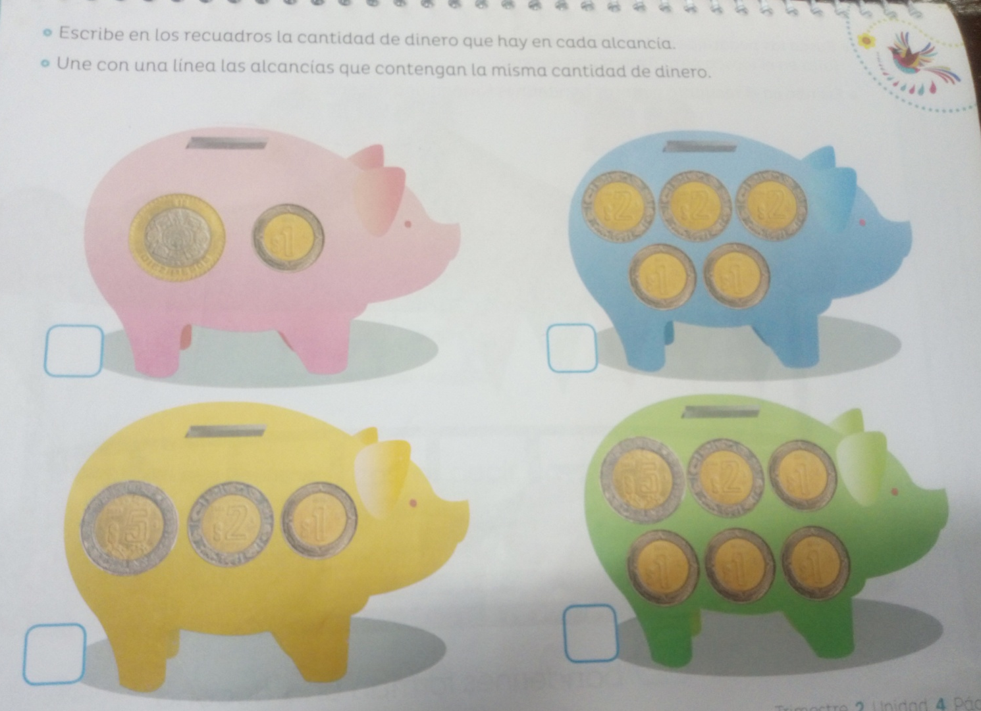
Jueves
PAGINA 120 DEL SOBRERRUEDAS

Slide 16

VIERNES

Slide 17


Slide 18
Buscar en revista y periódico números del 1 al 20 y acomodarlos en orden ascendente, en su cuaderno.
1 2 3 4 5 6 7 8 9 10 11 12 13 14 15 16 17 18 19 20

Slide 19
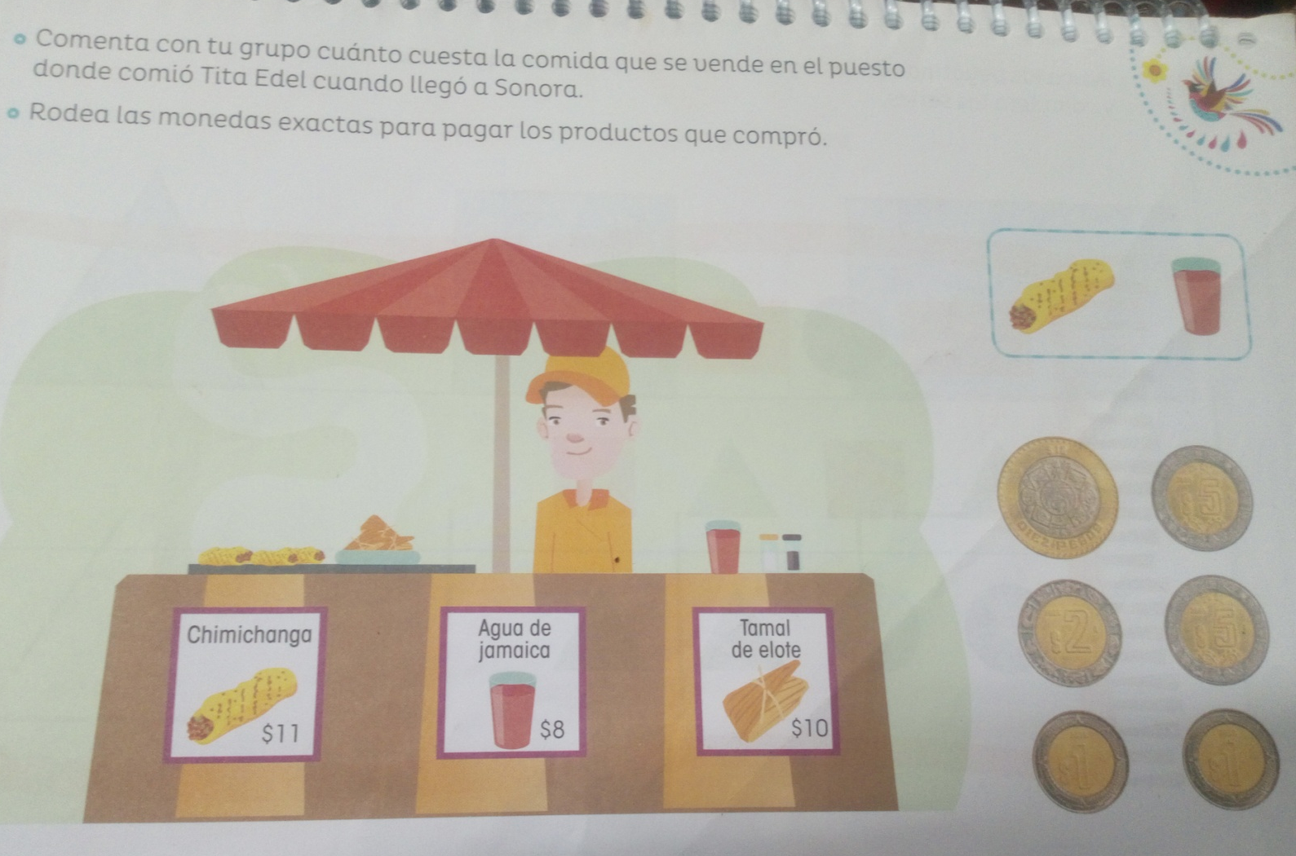
viernes
Página 121 del libro sobrerruedas

Slide 20
Al final observar el siguiente video que nos muestra los números del 1 al 20, cantar para reafirmar los números y conteo del 1 al 20
https://www.youtube.com/watch?v=DxIGzsIfvhc

